Slide 1
دەروونزانی گشتی
بەشی زمانی کوردی/ قۆناغی یەکەم
مامۆستای بابەت/م.ی چۆمان صباح سعید
٢٠٢١-٢٠٢٢

Slide 2
ئەو بابەتانەی کە ئەمرۆ باس دەکرێت
طرنطترين سيفاتى رووداوة دةروونى.
ئامـــــــــــانجى دةرونزانى.
بيردؤزەكان.

Slide 3
طرنطترين سيفاتى رووداوة دةروونى
ناوةكى ية (داخلية)
رووداوة دةروونى يةكان لة ذيانمان دا ناوةكى ية ناتوانين بة شيَوةيةكى راستةوخؤ تىَ بينى بكةين هةر وةكو رووداوة سروشتيةكان بةلَكو بة شيَوةيةكى راستةوخؤ شعورمان دركى ثيَ دةكةين وةكو بيرهاتنةوة لة رووداويَك كة رؤذى ثيَشتر بةسةرت داهاتووة بةشيَوةيةكى ناوةكى ية .ئةو ثيَضةوانةى رووداوة سروشتي يةكان و كؤمةلَايةتى يةكانة وةكو تيَكةلكردنى دوومادةى كيميايي يان باردوخؤى ئابوورى .

Slide 4
طرنطترين سيفاتى رووداوة دةروونى
خۆدییە:-
رووداوة دةرووني يةكان خودى ية كةسي ية ،واتة هةر كةسيَك بارى دةروونى تايبةت بة خؤى هةية كة تةنيا خاوةنةكةى خؤى بةشيَوةيةكى راستةوخؤ دركى ثيَدةكات .وة دةتوانين بارى دةروونى كةسانى تر بزانين لة ريَطةى روخسارى دةرةوة .بةلام ناتوانين هةستى تةواو يان ثيَ بكةين .نموونة دةتوانين هةست بكةين ئةو كةسة دلَخؤشة يا خةمبارة بةلَام ناتوانين وةكو ئةوةى هةست دةكات ئيَمةش هةستى بكةين .لةبارةى دةروونى كةسانى تر بةشداربين (خؤشى و ناخؤشى) بةلَام هةستةكانمان (شعورمان )لةطةلَ شعورى ئةوان جياوازبيَت .

Slide 5
طرنطترين سيفاتى رووداوة دةروونى
3-طؤراو :متغيرة
رووداوة دةروني يةكان دةطؤريَ و نويَ دةبيَتةوة بة بةردةوامى جيَ طؤركى دةكةن وة ئيَمة لة تيَك ضوون و لة هةلَضوون دةضيين بؤ ئارامى و بيركردنةوة .لة خؤشى بؤ ناخؤشى لة بيَ ئوميَدبوون وة بةثيَضةوانةوة .

Slide 6
طرنطترين سيفاتى رووداوة دةروونى
٤. بةردةوام :مستمرة
ذيانى دةروونى بةردةوامة ثضرانى تيَدانية و رووداوة دةرووني يةكان لةطةلَ مرؤظ بةردةوام دةبن بة دريَذايي ذيان.هةر رووداويَكى دةروونى جيَ شويَنيَك لة دةروونى مرؤظ جىَ دةهيَليَت.بؤية تاك رابردووى خؤى لةطةلَ خؤيةتى بةشيَكة لة ذيانى .

Slide 7
ئامـــــــــــانجى دةرونزانى
تيَطةيشتن(الفهم ) -1
ئامانجى يةكةم دةرونزانى بريتى ية لة لة تيَكةطيشتن لة دياردة دةرووني يةكان ,ئةوةش لة ريَطاى وةلَامدانةوةى هةردوو ثرسيارى (ضؤن ،كيف)،(بؤضى ،لماذا ) ئةو رةفتارو هةلسوكةوتة دةبيَت.واتة دةرونزانى و تويَذةران دةيانةوى بزانن(ضؤن ،بؤضى)مرؤظ شةرخوازة يان درؤدةكات يان شةرمنة يان كةسايةتى بةهيَزى هةية ...
بؤ هيَنانةوةى ئةم ئامانجة تويَذةر و دةرونزانان ثةنا بؤ جؤرةها ثيَوةرو ئةزموون و كةرستةى وةكو, ضاوثيَ كةوتن وة سةرنج دان و راثرسي دةبةن.بؤ ئةوةى زانيارى ثيَويست دةربارةى دياردة دةرووني يةكان كؤبكةنةوة و دواتر وةسف راظةيان بكةن .ثةيوةندى نيَوان هؤكارو ئةنجامةكان بدؤزنةوة .

Slide 8
ئامـــــــــــانجى دةروونزانى
2-ثيَش بينى كردن
واتة ثيَش بينى كردنى رودان و دوبارة بونةوةى دياردة دةروونيةكان،بؤ نموونة لة ريَطاى تيَطةيشتن و زانينى ريَذةى زيرةكى قوتابيةكانةوة دةتوانين ثيَش بينى دةرضوون و دةرنةضونيان بكريَت.وة ثيَش بينى لة زانستة سروشتيةكان وةكو فيزيا و كيميا زياتر ووردترن و هةلَةيان كةمترة وةكو ثيَش بينى كردن لة زانستة مرؤظايةتي يةكان .

Slide 9
ئامـــــــــــانجى دةروونزانى
3-كؤنترؤل كردن و زال بوون:
ئامانجى سيَ يةمى دةروونزانى بريتى ية لة كؤنترؤل كردنى دياردة دةروونى يةكان زال بوون بةسةريان دا وة بةكارهيَنانيان بؤ خزمةتى مرؤظايةتى ،واتة كاتيَك دةطةين و ثيَش بينى روودانى دةكةين،ئةوا لةم قوناغةدا لة ريطةى كونترؤلكردن و زال بوونى و طؤرانكارى كردن لة باردؤخةكةدا دةتوانريَت ئةو دياردةية بؤ خزمةتى مرؤظـ بةكاربهيَنريَت.

Slide 10
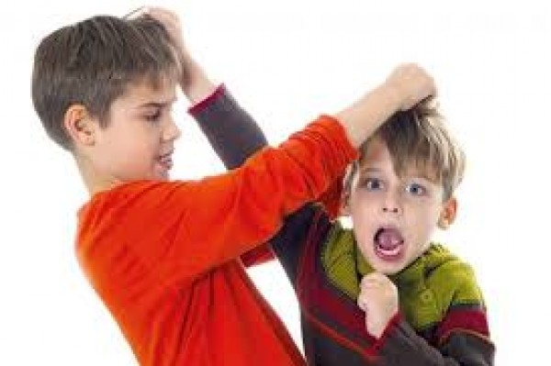
ئامـــــــــــانجى دةروونزانى
بؤ نموونة :لةريطاى ئامانجى دووةم ثيَش بينى ئةوة بكةين مندالَ يان هةرزةكار سةيرى فليمى شةروكوشتاربكات.ئةوا دوورنى ية لة داهاتوودا فيَرى رةفتارى شةر خوازى بيَت .لة ريَطاى ئامانجى سيَ يةمةوة دةتوانين كؤنترؤلى ئةو دياردة خراثة كة رةفتارى شةرخوازى بكةين .ئةويش لة ريَطاى نةهيَشتنى ثيَش كةش كردنى بةرنامة و فليمى شةرخوازى وكوشتارى .بةهةمان شيَوة لة ئةنجامى (تيَطةيشتن و دياردة دةرووني يةكان )و(ثيش بينى كردن رودانيان )دةتوانين كؤنترؤلى دياردةكانى تريش بكةين .

Slide 11
ثيَناسةى دةروونزانى
بريتى ية لة تويَذينةوةى زانستى رةوشتى مرؤظ بؤ خؤ سازدانى لةتةك ذينطة).
زاراوةيةكى لاتينى ية لة دوو وشة ثيَك هاتوة Psychology دةرونزانى )بة واتاى زانست يان تويَذينةوةlogyسايكؤ بةمانى دةروون وة.(Psycho)
يان ناسين كة سايكولؤذى ماناى دةروونزانى (دةروناسى)يان زانستى دةروونى دةطةريتة خؤى

Slide 12
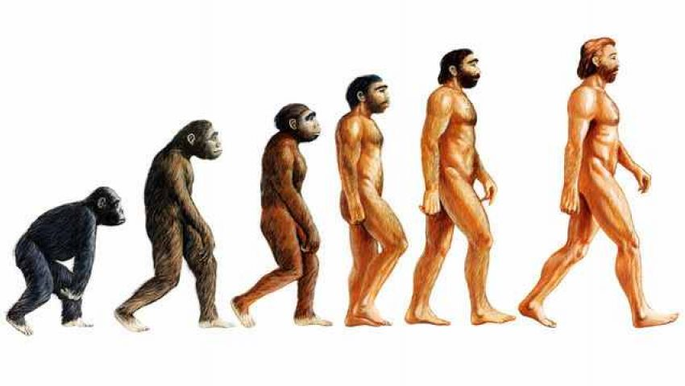
بيردؤزي ثةرةسةندوو( تيَروانيني ثةرةسةندوو)
ئةم تيؤرة واي دةبينيَت كة بوونةوةري زيندوو لةريطةي ريَكةوتةوة سروشت دؤزيويةتةوة , وةبوونةوةري زيندوو لة بوونةوةري نازيندوو دروست بووة .
كة تشارلز داروين خاوةني ئةم تيؤرةية , كتابةكةي بةناوي (اصل الانواع) , كةتيا يدا باسي ئةوة دةكات كة بوونةوةري نازيدوو بيَ طيان طةشةي كردوة ثةرةي سةندووة بووة بة بونةوةري زيندوو.هةروةها باوةري واية كةهةموو شتانةي لة كةون هةن بة نتيجةي ريَكةوتةوة دروستبوون

Slide 13
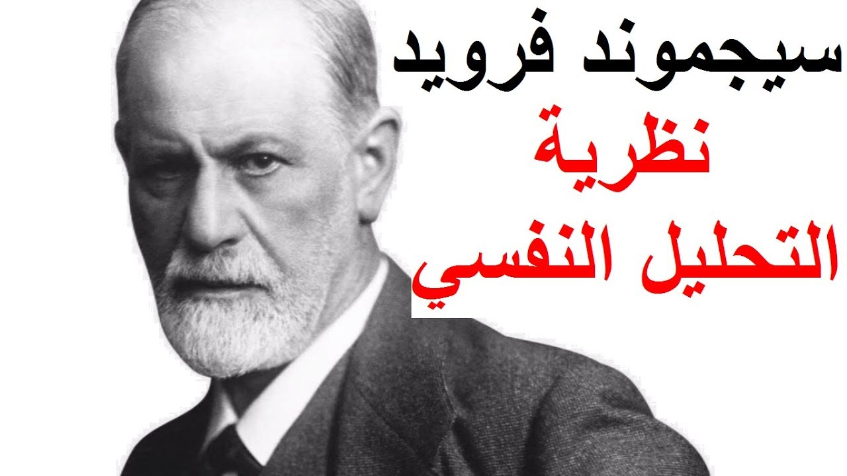
تيَ روانينى شي كردنةوةى دةروونى
تيَ روانينى شي كردنةوةى دةروونى لة لايةن (فرؤيد)ةوة بوو،دامةزريَنةرى ريَبازى قوتابخانةى شيتةلكردنى دةروونى ،فرؤيد رةوشتى مرؤظ راظة دةكات بة ثيَى ثالنةرى خؤرسكى نةستى كة بة ثال بةرةوشتى مرؤظة دةنيَت.ئةو هيَزة شاراوةى كة فةرمانرِةوايي رةوشتى مرؤظ دةكاتدةطةريَتةوة بؤ ئةو ئارةزووانةى كةلة مندالَى نةهاتؤتةدي يان كؤمةلطا ريطربووة بؤى ،ئةو ئارةزووانةى لة هةستى يةوة طواستراوةتةوة بؤ نةستى ،هةروةها فرؤيد ئةلىَ كة رةوشتى مرؤظ مةبةستدارة زؤربةى جار مةبةستى رةوشتى كةى ناديارة روونى ية.

Slide 14
تيَ روانينى شي كردنةوةى دةروونى
دةتوانين بةكورتى ئةم تيَ روانينة لةم خالانةدا كؤ بكةينةوة .
1-طرنطى نةستى (لاشعور)كاريطةرى لةسةر كةسايةتى و رةفتارى مرؤظة.
2-طرنطى كاريطةرى (5)سالى يةكةم لةسةر كةسايةتى و رةفتارى مرؤظ.
3-كاريطةرى هةردوو رةمةكى(سيكسى ،شةرخوازى)لةسةر رةفتارو ضارةنوسى مرؤظ.
4-رؤلى سةرةكى ثيَداويستى و ثالَنةرة بايولوذييةكانى
لة ديارى كردنى جؤرى رةفتارى مرؤظ.

Slide 15
تىَ روانينى رةوشتى
بةبؤضونى ئةم تىَ روانينة دةبيَت لة كاتى ليَكدانةوةى رةفتارى مرؤظ.ثةنا بؤ راظةكردن و زانينى و روذينةرةكاني جيهانى دةرةوة ببةين نةك رووداوةكانى ناوةى مرؤظ ،خاوةنى ئةم تىَ روانينة واتسؤن بووكة باوةرِى وا بوو كة دةبيَت طرنطى بةرةوشت و هةلسوكةوتى دةرةوةى ئاشكراى مرؤظ بدريَت نةك ضالاكى و كردارى ناوةى يةكانى كة هةستيان ثيَ ناكةين وديارنين ..
لةمةوة سايكولوذياى و روذينةرو وةلَامدانةوة سةرى هةلَدا لة سةردةستى زانا سكنر بوو كةسةرنج دةداتة ليَكؤلينةوةى لة روذينةرةكان ،كاتيَك ئةو روذينةرانة راستةوخؤ ثيَش روداوةكة دةكةون يان ئة روذيَنةرانةى كة لة رابردووى تاك روويان دابيَت.

Slide 16
تيَ روانينى مرؤظايةتى
زانايانى ئةم تيَ روانينة لةسةر ئةم خالَانة كؤكن..
1-دةبيَت بةشيَوةيةكى طشتى سةيرى مرؤظ بكريَت وة نابيَت بةش بةش بكريَت،هةرجاريَك لةلايةك بة ثيَى بةشيَك رةفتار ي مرؤظ ليَك بدريَت.
2-دةرونزاناكان ئةبىَ يارمةتى كؤمةل بدةن بؤ ئةوةى لةخؤيان و تواناكانيان بطةن وئاسانكاريان بؤ بكريَت بؤ ئةوةى بةبةرزترين ئاستى ثيَش كةوتن و هيَنانةدى بةدةست هيَنانى خود بةرجةستة بيَت (التحقيق الذات).

Slide 17
تيَ روانينى مرؤظايةتى
3-ثيَويستة دةرونزاناكان جةخت بكةنة سةر خؤشي وو هةست و سؤزى خةلَكى،وانة ضؤن لة دياردةو روداوةكانى ذيانى تايبةتي خؤيان تىَ دةطةن ليَكيان دةدةنةوة ,ئاواش بن بؤ كةسانى تر.
4-ئةبيَت رةضاوى جياوازى تاكايةتى بكةين،طرنطى بة كةسانى خاوةن تايبةتمةنديةتى و نائاسايى بدةن،
5-طرنطترين بابةت ودياردةكان دةرونزانى دةبيَت (ئامانجةكانى ذيان و ثةيوةست بوون ثيَيان و هيَنانةدى خوودو داهيَنان و خؤشطوزةرانى مرؤظ بيَت بخريتة بةر تيشكى باس و ليَكؤلينةوة.

Slide 18
تيَ روانينى زانينى
1-ثيَويستة لةسةر دةرونزنان كة تويَذينةوة و ليَكؤلينةوة لةسةر ثرؤسةى عةقلى يةكانى وةك بيركردنةوة.درك ثيَكردن،وريايي،بةئاطايي،ضارةسةركردن ،هةلَهينانى طيروطرفتةكان ...)بكةن.
2-دةبيَت دةرونزانان هةول بدةن بؤ ئةوةى زانيارةى راست و دروستيان دةربارةى ضؤنيةتى ثراكتيزكردنى وكاركردنى ئةو ثرؤسة عةقلَى يانة دةست بكةويَت ،تابتوانن لة ذيانى واقعيدا سوديان لىَ وةربطرن و بؤخزمةتى شارستانيةت يةكاريان بهيَنن .
3-ثيَويستة سود لة ريَبازو شيَوازةكانى (دةربرينى ناخ و دلَ و دةروون و سةرنجدان و ضاوثيَكةوتن و زيرةكى ثيَو و كةرستةبابةتيةكانى تر)وةربطيريَت و بؤ زانينن و ديارى كردن و سوود ليَوةرطرتنى ثرؤسةى عةقلَى يةكان بةكاردةهيَندريَت.

Slide 19
بيردؤزي كؤمةلاَيةتي ( تيَروانيني كؤمةلاَيةتي)
طرنطي بة ليكؤلينةوةي كؤمةلَطا , لةوانة دور كايم كة سةرنجداني سةرةكي لةسةر كؤمةلَطا , وة ,سةرنجي لةسةر دياردة كؤمةلاَيةتي يةكان بوو , بةبرواي ئةم تيؤرة , وة دوركايم دياردة كؤمةلاَيةتي يةكان لةدةرةوةي دةسةلاَتي مرؤظة لةناوةوةي نية , ئةوةي رةفتاري مرؤظ ئةجوليَنيَت و دياري دةكات لة دةرةوةي ئيرادةي مرؤظة و ثةيوةندي بة كؤمةلَطاو كؤمةلَةكةيةوة هةية.
تيَروانيني كؤمةلايةتي رؤشنبيري تاكيد لةسةر طرنطي كؤمةلايةتي و رؤشنبيري دةكاتةوة لة ثيَهاتةي رةفتار يان رةوشتي بةكؤمةلَ يان تاك ثةيوةستة بة كؤمةلةوة , بؤنموونة منالَ فيري رةوشت دةبن لة ماوةي مامةلةكردني لةطةل طرفتةكان و منالاني تر .

